Slide 1
Кривые как траектории движения точек. Эпициклоиды и гипоциклоиды
15.01.2026 г.
Смирнов Владимир Алексеевич
доктор физ.-мат. наук, профессор,
заведующий кафедрой
элементарной математики и теории чисел
Московского педагогического государственного университета
Все права защищены. Никакая часть презентации не может быть воспроизведена в какой бы то ни было форме и какими бы то ни было средствами, включая размещение в Интернете и в корпоративных сетях, а также запись в память ЭВМ, для частного или публичного использования, без письменного разрешения владельца авторских прав. © АО «Издательство «Просвещение», 2025 г.

Slide 2
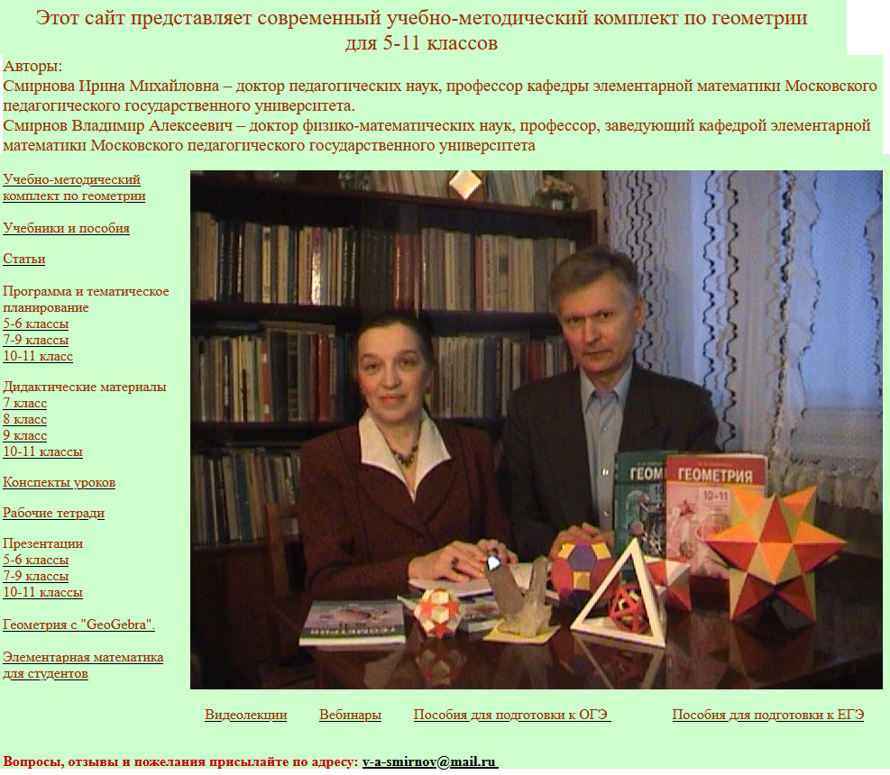
Авторский сайт: vasmirnov.ru
Notes:
В режиме слайдов ответы появляются после кликанья мышкой

Slide 3



Наши новые учебники геометрии
издательства «Просвещение»

Slide 4

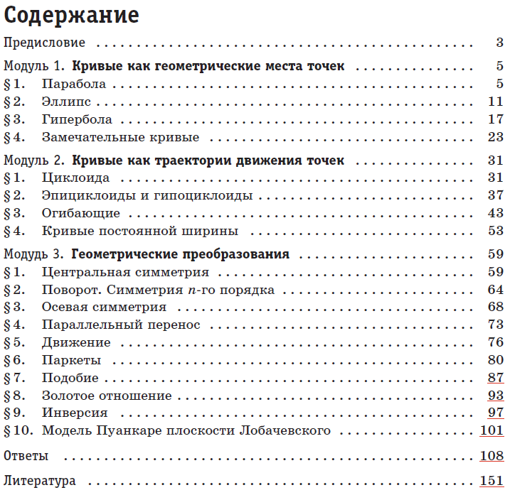

Slide 5
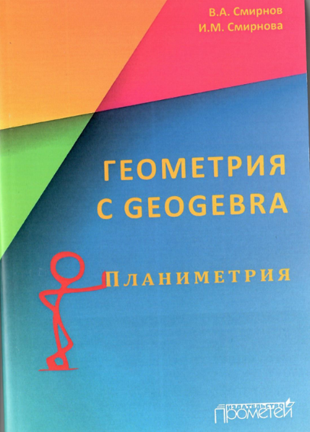
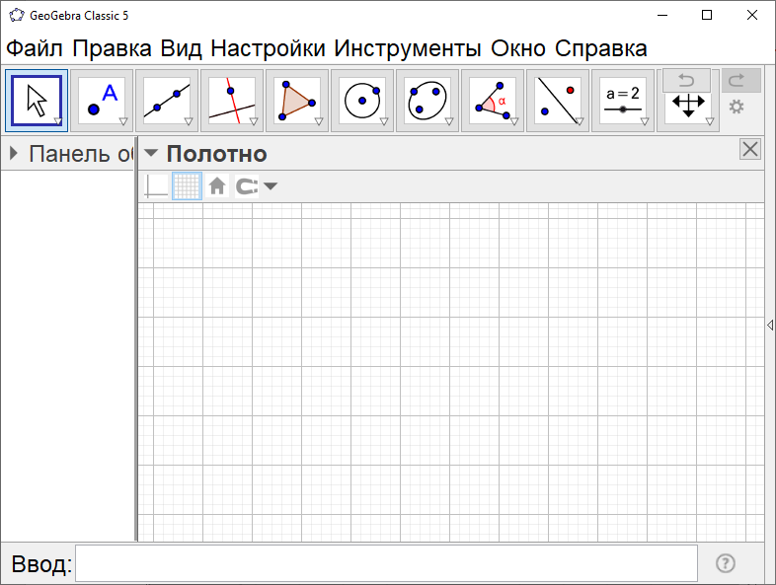
Компьютерная программа GeoGebra (geogebra.org)

Slide 6
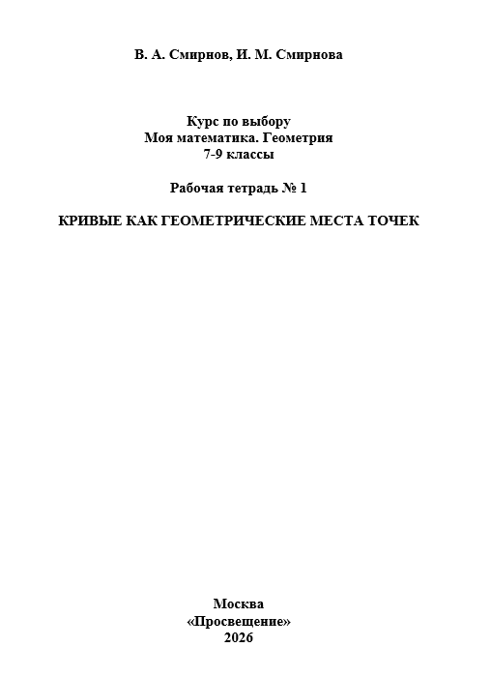
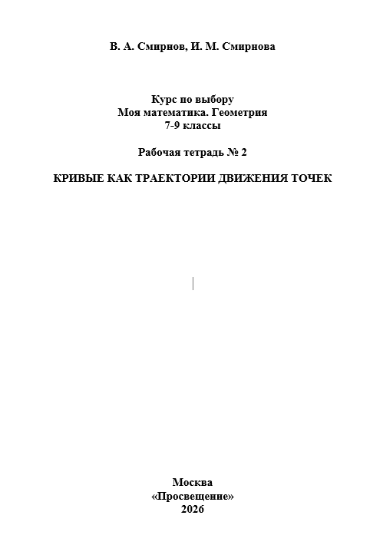
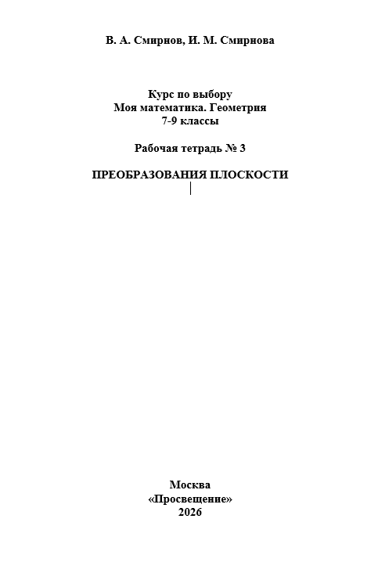
Рабочие тетради

Slide 7
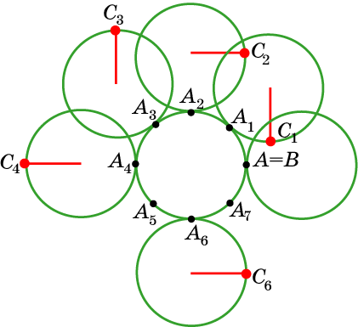
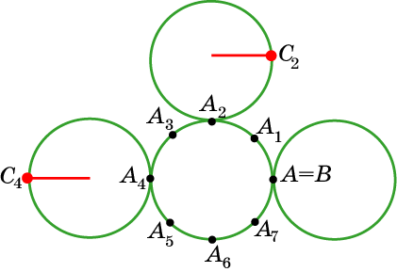
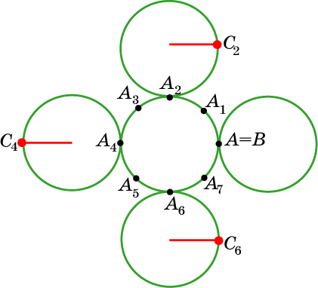
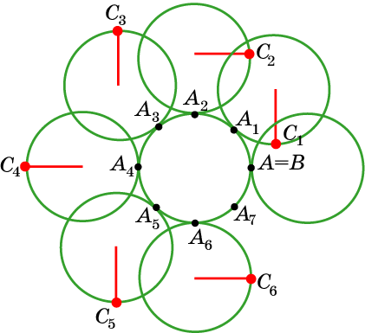
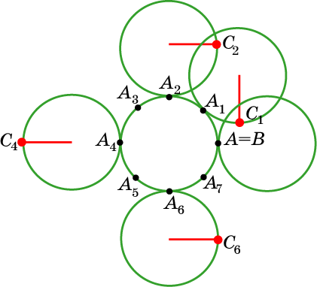
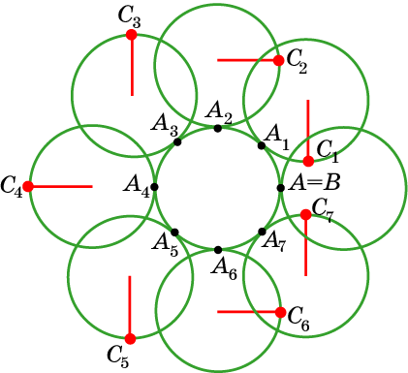
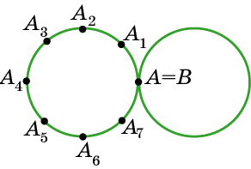
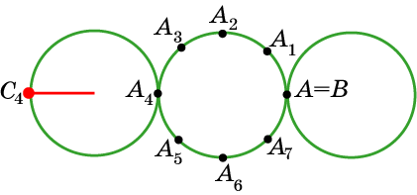
ЭПИЦИКЛОИДЫ
Эпициклоидой называется траектория движения точки, закреплённой на окружности, катящейся с внешней стороны по другой окружности.
Примером эпициклоиды является кардиоида – траектория движения точки, закрепленной на окружности, катящейся с внешней стороны по другой окружности того же радиуса.
Для изображения кардиоиды разделим окружность на 8 равных частей точками А₁, ..., А₈=В. Выясните, где будет находиться отмеченная точка A, когда окружность, катящаяся по прямой, достигнет точки: а) A₄; б) A₂; в) A₆; г) A₁; д) A₃; е) A₅; ж) A₇.
Ответ: а) Запад;
б) восток;
в) восток;
г) юг;
ж) север.
д) север;
е) юг;
Notes:
В режиме слайдов ответ появляется после нажатия левой клавиши мышки

Slide 8
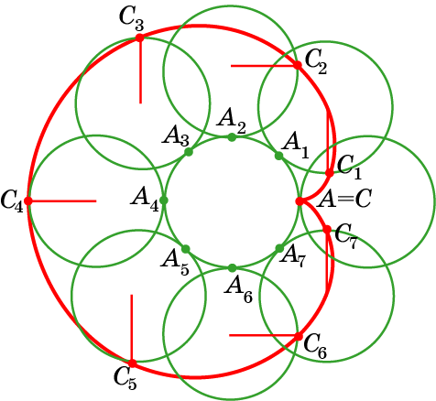
Соединяя плавной кривой построенные точки, получим кардиоиду.
Notes:
В режиме слайдов кардиоиду можно посмотреть в движении

Slide 9
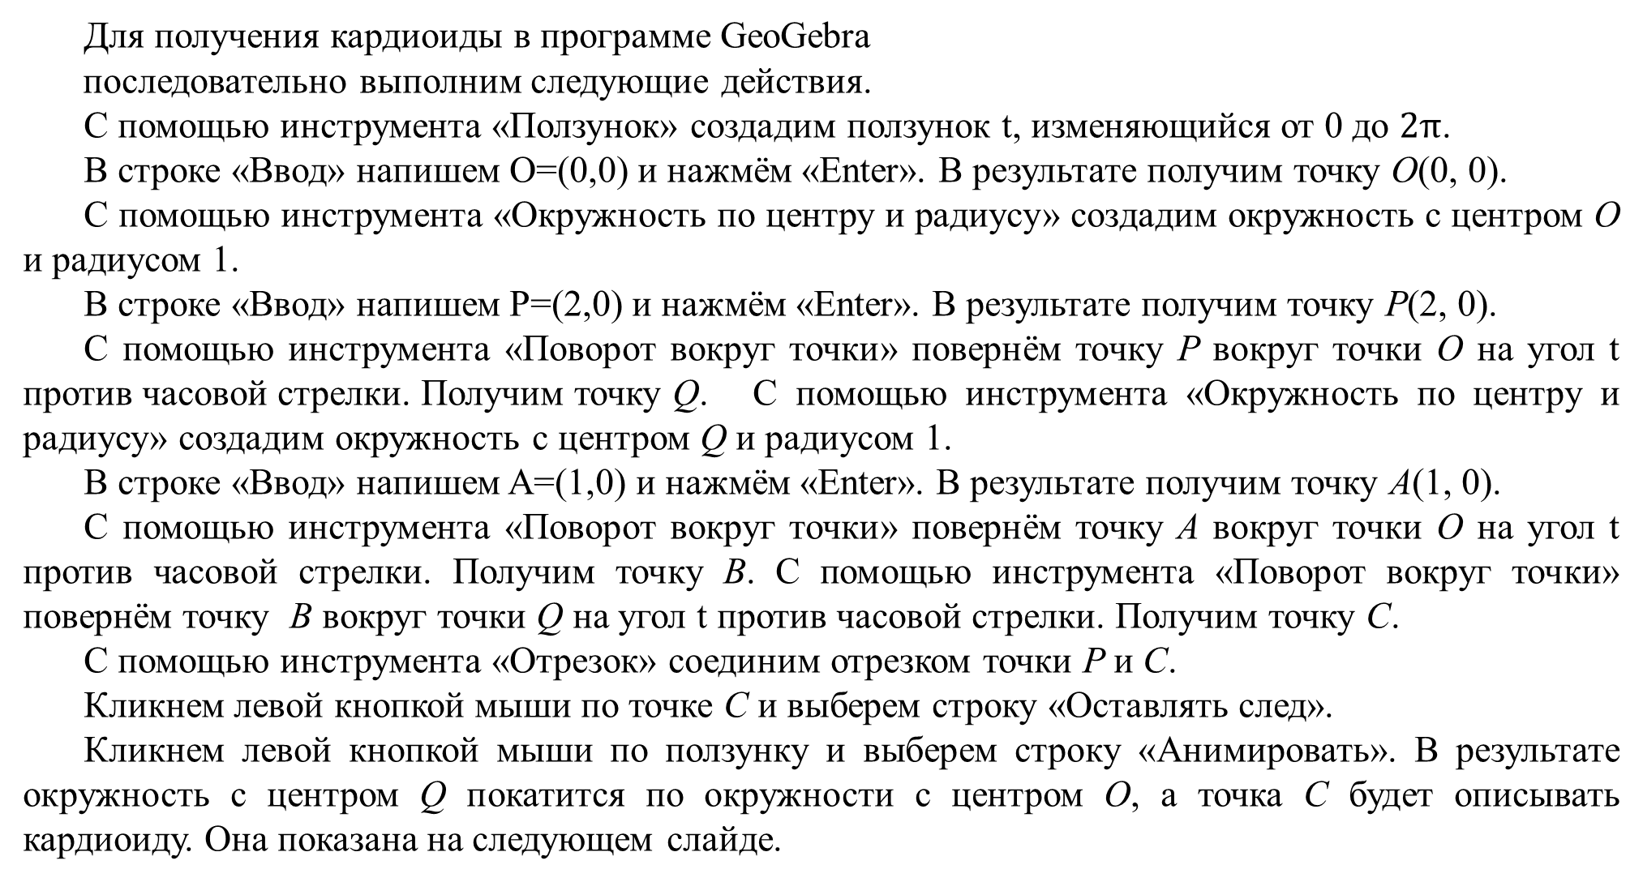
Для получения кардиоиды в программе GeoGebra
последовательно выполним следующие действия.
С помощью инструмента «Ползунок» создадим ползунок t, изменяющийся от 0 до $2π$.
В строке «Ввод» напишем O=(0,0) и нажмём «Enter». В результате получим точку O(0, 0).
С помощью инструмента «Окружность по центру и радиусу» создадим окружность с центром O и радиусом 1.
В строке «Ввод» напишем P=(2,0) и нажмём «Enter». В результате получим точку P(2, 0).
С помощью инструмента «Поворот вокруг точки» повернём точку P вокруг точки O на угол t против часовой стрелки. Получим точку Q. С помощью инструмента «Окружность по центру и радиусу» создадим окружность с центром Q и радиусом 1.
В строке «Ввод» напишем A=(1,0) и нажмём «Enter». В результате получим точку A(1, 0).
С помощью инструмента «Поворот вокруг точки» повернём точку A вокруг точки O на угол t против часовой стрелки. Получим точку B. С помощью инструмента «Поворот вокруг точки» повернём точку B вокруг точки Q на угол t против часовой стрелки. Получим точку C.
С помощью инструмента «Отрезок» соединим отрезком точки P и C.
Кликнем левой кнопкой мыши по точке C и выберем строку «Оставлять след».
Кликнем левой кнопкой мыши по ползунку и выберем строку «Анимировать». В результате окружность с центром Q покатится по окружности с центром O, а точка C будет описывать кардиоиду. Она показана на следующем слайде.
Notes:
В режиме слайдов ответ появляется после нажатия левой клавиши мышки

Slide 10
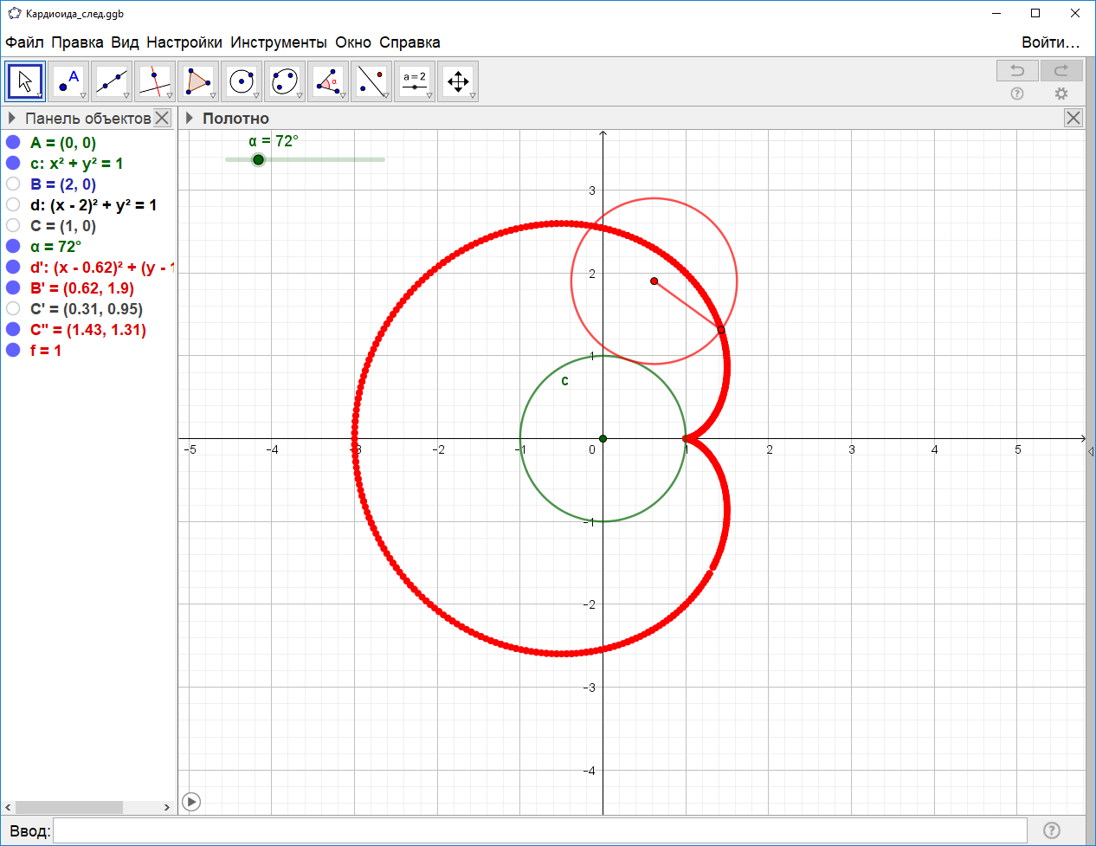
Упражнение
Получите эту траекторию движения точки в компьютерной программе GeoGebra.
Notes:
В режиме слайдов ответ появляется после нажатия левой клавиши мышки

Slide 11
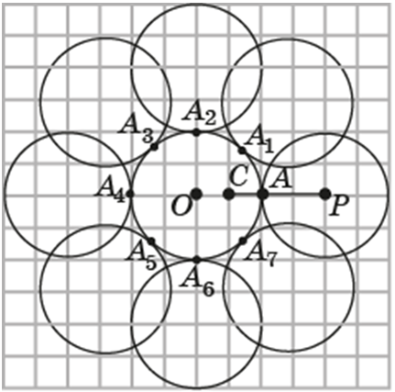
Удлиненная кардиоида
Траектория движения точки, закрепленной на продолжении радиуса окружности, катящейся по другой окружности того же радиуса, называется удлиненной кардиоидой. Нарисуйте эту кривую.
Отметьте точки, в которых будет находиться отмеченная точка C, закреплённая на продолжении радиуса окружности, катящейся по другой окружности такого же радиуса, когда эта окружность, достигнет точки: а) A₄; б) A₂; в) A₆; г) A₁; д) A₃; е) A₅; ж) A₇. Соедините их плавной кривой. Получите удлинённую кардиоиду.
Notes:
В режиме слайдов удлиненную кардиоиду можно посмотреть в движении

Slide 12
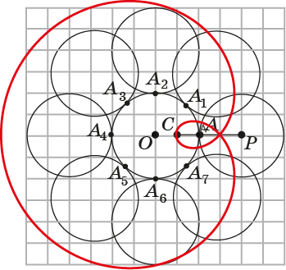
Удлиненная кардиоида
Notes:
В режиме слайдов удлиненную кардиоиду можно посмотреть в движении

Slide 13
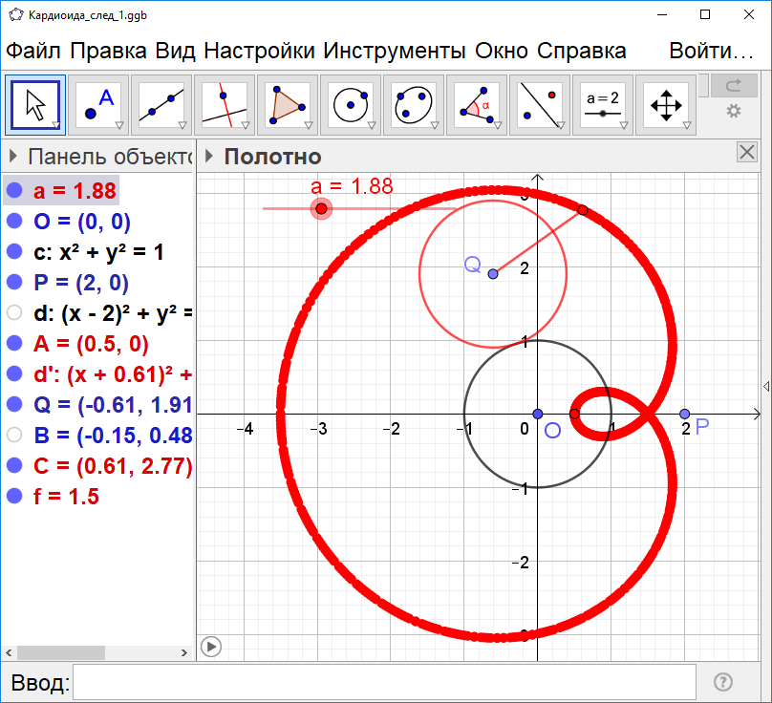
Упражнение 2
Получите эту траекторию движения точки в компьютерной программе GeoGebra.
Для получения удлинённой кардиоиды в полученной ранее кардиоиде достаточно изменить только координаты точки A. Например, поставить (0.5,0). В результате получим кривую, изображённую на рисунке.
Notes:
В режиме слайдов ответ появляется после нажатия левой клавиши мышки

Slide 14
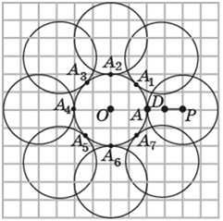
Укороченная кардиоида
Траектория движения точки, закрепленной на радиусе внутри окружности, катящейся по другой окружности того же радиуса, называется укороченной кардиоидой. Нарисуйте эту кривую.
Отметьте точки, в которых будет находиться отмеченная точка D, закреплённая на радиусе окружности, катящейся по другой окружности такого же радиуса, когда эта окружность, достигнет точки: а) A₄; б) A₂; в) A₆; г) A₁; д) A₃; е) A₅; ж) A₇. Соедините их плавной кривой. Получите укороченную кардиоиду.
Notes:
В режиме слайдов укороченную кардиоиду можно посмотреть в движении

Slide 15
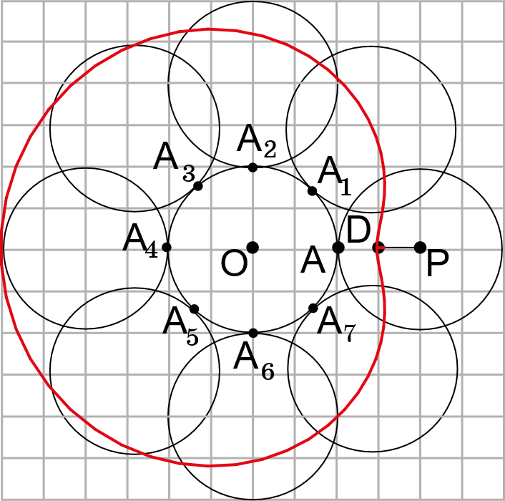
Укороченная кардиоида
Notes:
В режиме слайдов укороченную кардиоиду можно посмотреть в движении

Slide 16
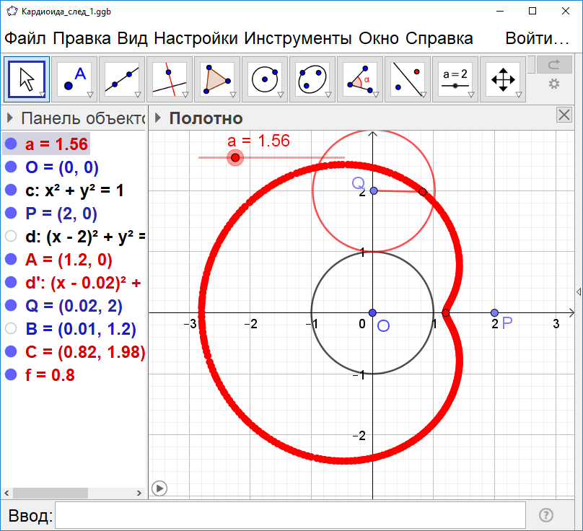
Упражнение 3
Получите эту траекторию движения точки в компьютерной программе GeoGebra.
Для получения укороченной кардиоиды в полученной ранее кардиоиде достаточно изменить только координаты точки A. Например, поставить (1.2,0). В результате получим кривую, изображённую на рисунке.
Notes:
В режиме слайдов ответ появляется после нажатия левой клавиши мышки

Slide 17
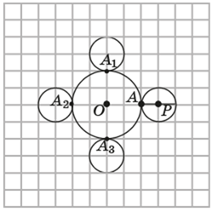
Упражнение
Окружность катится по другой окружности в 2 раза большего радиуса. Точка A закреплена на катящейся окружности. Отметьте точки, в которых будет находиться отмеченная точка A, когда катящаяся окружность достигнет точки: а) A₁; б) A₂; в) A₃. Соедините их плавной кривой. Получите эпициклоиду.
Notes:
В режиме слайдов ответ появляется после нажатия левой клавиши мышки

Slide 18
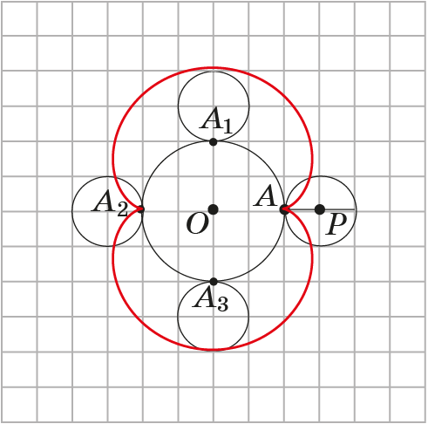
Notes:
В режиме слайдов ответ появляется после нажатия левой клавиши мышки

Slide 19
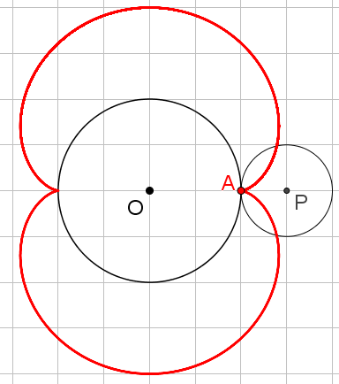
Упражнение
Получите эту траекторию движения точки в компьютерной программе GeoGebra.
Notes:
В режиме слайдов ответ появляется после нажатия левой клавиши мышки

Slide 20
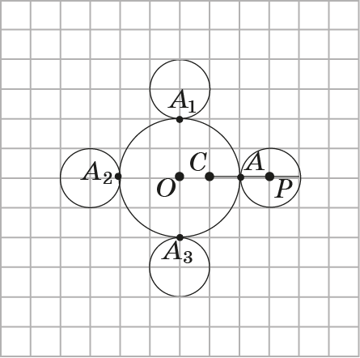
Упражнение
Окружность катится по другой окружности в 2 раза большего радиуса. Точка закреплена на продолжении радиуса катящейся окружности. Получите удлинённую эпициклоиду.
Notes:
В режиме слайдов ответ появляется после нажатия левой клавиши мышки

Slide 21
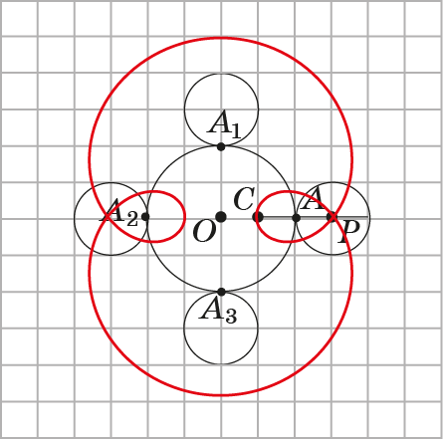
Notes:
В режиме слайдов ответ появляется после нажатия левой клавиши мышки

Slide 22
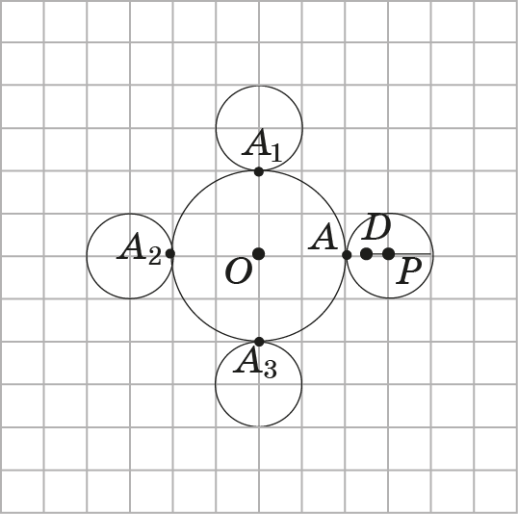
Упражнение
Окружность катится по другой окружности в 2 раза большего радиуса. Точка закреплена на радиусе катящейся окружности. Получите укороченную эпициклоиду.
Notes:
В режиме слайдов ответ появляется после нажатия левой клавиши мышки

Slide 23
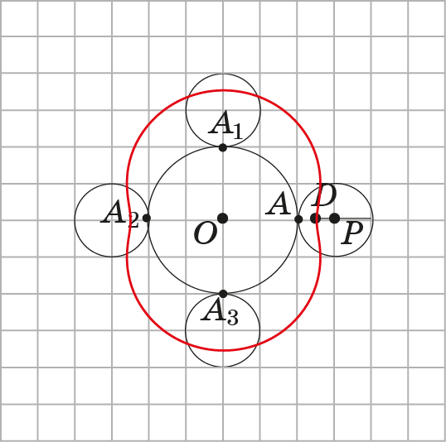
Notes:
В режиме слайдов ответ появляется после нажатия левой клавиши мышки

Slide 24
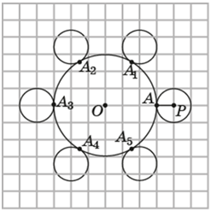
Упражнение
Окружность катится по другой окружности в 3 раза большего радиуса. Точка A закреплена на катящейся окружности. Отметьте точки, в которых будет находиться отмеченная точка A, когда катящаяся окружность достигнет точки: а) A₁; б) A₂; в) A₃; г) A₄; д) A₅. Соедините их плавной кривой. Получите эпициклоиду.
Notes:
В режиме слайдов ответ появляется после нажатия левой клавиши мышки

Slide 25
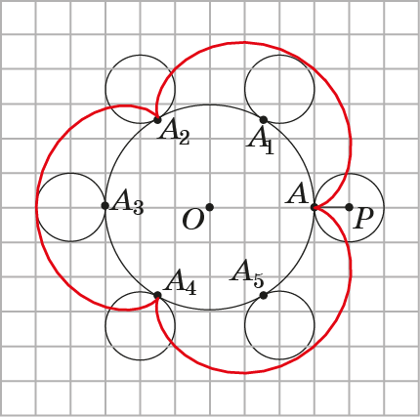
Notes:
В режиме слайдов ответ появляется после нажатия левой клавиши мышки

Slide 26
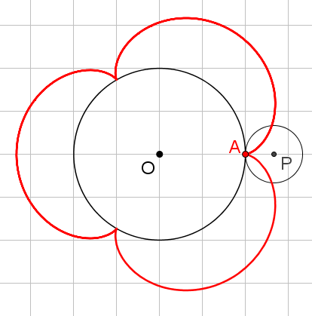
Упражнение
Получите эту траекторию движения точки в компьютерной программе GeoGebra.
Notes:
В режиме слайдов ответ появляется после нажатия левой клавиши мышки

Slide 27
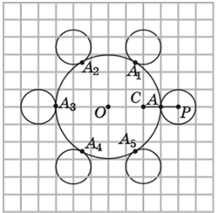
Упражнение
Окружность катится по другой окружности в 3 раза большего радиуса. Точка C закреплена на продолжении радиуса катящейся окружности. Отметьте точки, в которых будет находиться отмеченная точка С, когда катящаяся окружность достигнет точки: а) A₁; б) A₂; в) A₃; г) A₄; д) A₅. Соедините их плавной кривой. Получите удлинённую эпициклоиду.
Notes:
В режиме слайдов ответ появляется после нажатия левой клавиши мышки

Slide 28
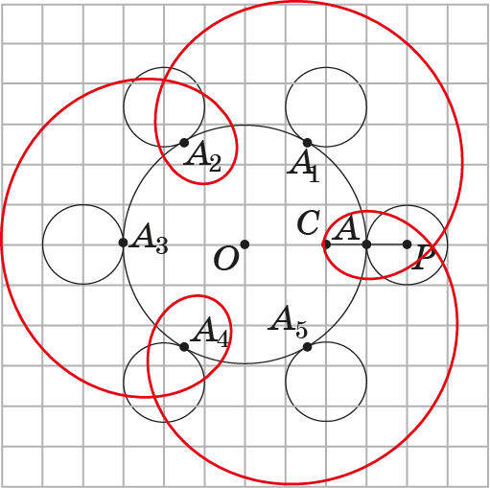
Notes:
В режиме слайдов ответ появляется после нажатия левой клавиши мышки

Slide 29
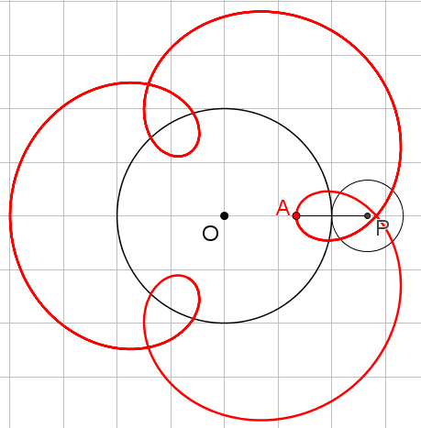
Упражнение
Получите эту траекторию движения точки в компьютерной программе GeoGebra.
Notes:
В режиме слайдов ответ появляется после нажатия левой клавиши мышки

Slide 30
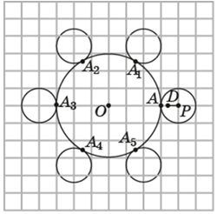
Упражнение
Окружность катится по другой окружности в 3 раза большего радиуса. Точка D закреплена на радиусе катящейся окружности. Отметьте точки, в которых будет находиться отмеченная точка С, когда катящаяся окружность достигнет точки: а) A₁; б) A₂; в) A₃; г) A₄; д) A₅. Соедините их плавной кривой. Получите укороченную эпициклоиду.
Notes:
В режиме слайдов ответ появляется после нажатия левой клавиши мышки

Slide 31
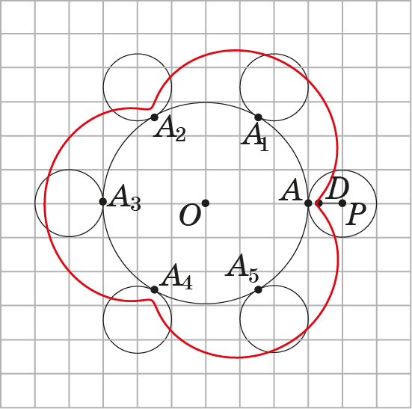
Notes:
В режиме слайдов ответ появляется после нажатия левой клавиши мышки

Slide 32
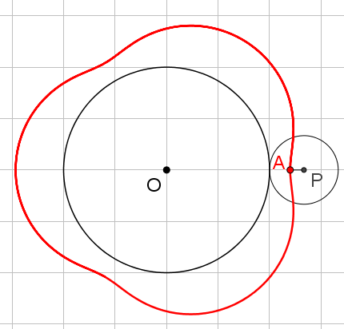
Упражнение
Получите эту траекторию движения точки в компьютерной программе GeoGebra.
Notes:
В режиме слайдов ответ появляется после нажатия левой клавиши мышки

Slide 33
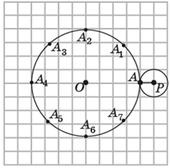
Упражнение
Окружность катится по другой окружности в 4 раза большего радиуса. Точка A закреплена на катящейся окружности. Отметьте точки, в которых будет находиться отмеченная точка A, когда катящаяся окружность достигнет точки: а) A₁; б) A₂; в) A₃; г) A₄; д) A₅; е) A₆; ж) A₇. Соедините их плавной кривой. Получите эпициклоиду.
Notes:
В режиме слайдов ответ появляется после нажатия левой клавиши мышки

Slide 34
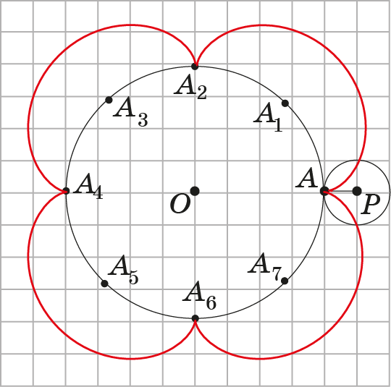
Notes:
В режиме слайдов ответ появляется после нажатия левой клавиши мышки

Slide 35
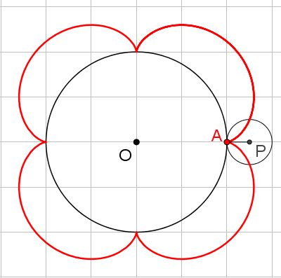
Упражнение
Получите эту траекторию движения точки в компьютерной программе GeoGebra.
Notes:
В режиме слайдов ответ появляется после нажатия левой клавиши мышки

Slide 36
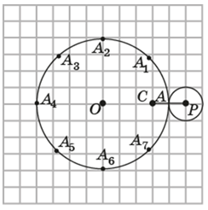
Упражнение
Окружность катится по другой окружности в 4 раза большего радиуса. Точка C закреплена на продолжении радиуса катящейся окружности. Отметьте точки, в которых будет находиться отмеченная точка C, когда катящаяся окружность достигнет точки: а) A₁; б) A₂; в) A₃; г) A₄; д) A₅; е) A₆; ж) A₇. Соедините их плавной кривой. Получите удлинённую эпициклоиду.
Notes:
В режиме слайдов ответ появляется после нажатия левой клавиши мышки

Slide 37
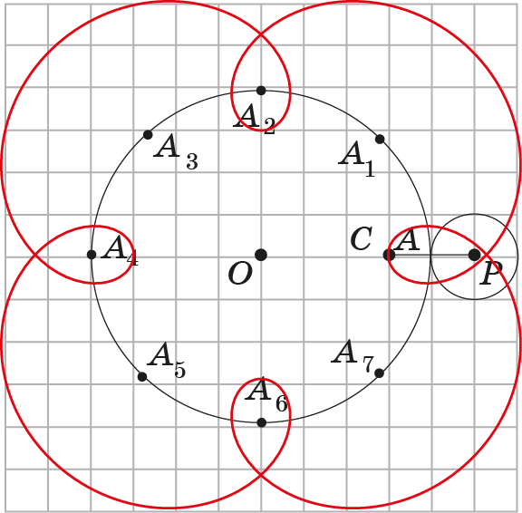
Notes:
В режиме слайдов ответ появляется после нажатия левой клавиши мышки

Slide 38
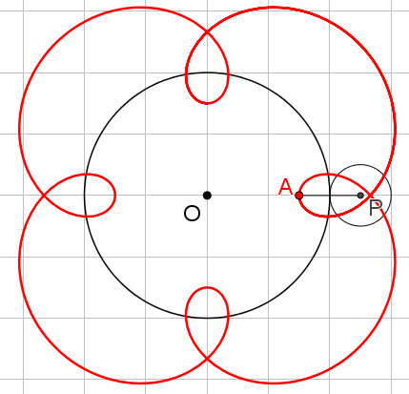
Упражнение
Получите эту траекторию движения точки в компьютерной программе GeoGebra.
Notes:
В режиме слайдов ответ появляется после нажатия левой клавиши мышки

Slide 39
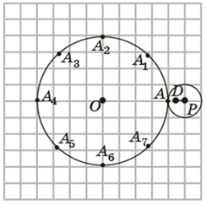
Упражнение
Окружность катится по другой окружности в 4 раза большего радиуса. Точка D закреплена на радиусе катящейся окружности. Отметьте точки, в которых будет находится отмеченная точка D, когда катящаяся окружность достигнет точки: а) A₁; б) A₂; в) A₃; г) A₄; д) A₅; е) A₆; ж) A₇. Соедините их плавной кривой. Получите укороченную эпициклоиду.
Notes:
В режиме слайдов ответ появляется после нажатия левой клавиши мышки

Slide 40
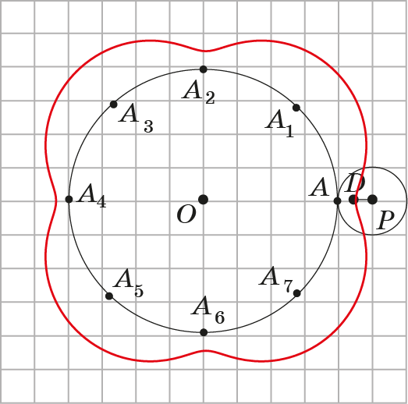
Notes:
В режиме слайдов ответ появляется после нажатия левой клавиши мышки

Slide 41
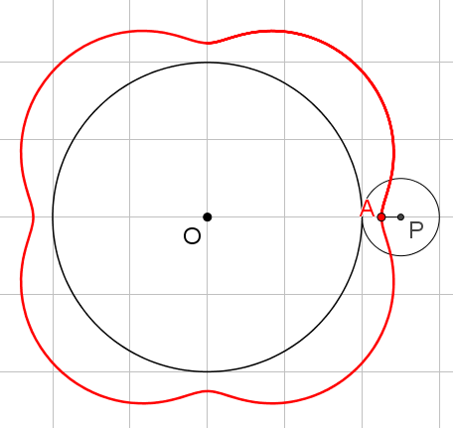
Упражнение
Получите эту траекторию движения точки в компьютерной программе GeoGebra.
Notes:
В режиме слайдов ответ появляется после нажатия левой клавиши мышки

Slide 42
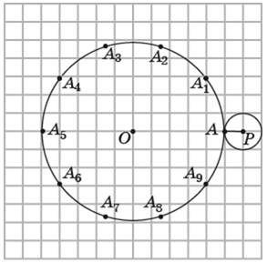
Упражнение
Окружность катится по другой окружности в 5 раз большего радиуса. Точка A закреплена на катящейся окружности. Отметьте точки, в которых будет находиться отмеченная точка A, когда катящаяся окружность достигнет точки: а) A₁; б) A₂; в) A₃; г) A₄; д) A₅; е) A₆; ж) A₇; з) A₈; и) A₉. Соедините их плавной кривой. Получите эпициклоиду.
Notes:
В режиме слайдов ответ появляется после нажатия левой клавиши мышки

Slide 43

Notes:
В режиме слайдов ответ появляется после нажатия левой клавиши мышки

Slide 44

Упражнение
Получите эту траекторию движения точки в компьютерной программе GeoGebra.
Notes:
В режиме слайдов ответ появляется после нажатия левой клавиши мышки

Slide 45

Упражнение
Окружность катится по другой окружности в 5 раз большего радиуса. Точка C закреплена на продолжении радиуса катящейся окружности. Отметьте точки, в которых будет находиться отмеченная точка C, когда катящаяся окружность достигнет точки: а) A₁; б) A₂; в) A₃; г) A₄; д) A₅; е) A₆; ж) A₇; з) A₈; и) A₉. Соедините их плавной кривой. Получите удлинённую эпициклоиду.
Notes:
В режиме слайдов ответ появляется после нажатия левой клавиши мышки

Slide 46

Notes:
В режиме слайдов ответ появляется после нажатия левой клавиши мышки

Slide 47

Упражнение
Получите эту траекторию движения точки в компьютерной программе GeoGebra.
Notes:
В режиме слайдов ответ появляется после нажатия левой клавиши мышки

Slide 48

Упражнение
Окружность катится по другой окружности в 5 раз большего радиуса. Точка D закреплена на радиусе катящейся окружности. Отметьте точки, в которых будет находится отмеченная точка D, когда катящаяся окружность достигнет точки: а) A₁; б) A₂; в) A₃; г) A₄; д) A₅; е) A₆; ж) A₇; з) A₈; и) A₉. Соедините их плавной кривой. Получите укороченную эпициклоиду.
Notes:
В режиме слайдов ответ появляется после нажатия левой клавиши мышки

Slide 49

Notes:
В режиме слайдов ответ появляется после нажатия левой клавиши мышки

Slide 50

Упражнение
Получите эту траекторию движения точки в компьютерной программе GeoGebra.
Notes:
В режиме слайдов ответ появляется после нажатия левой клавиши мышки

Slide 51

Упражнение
Окружность катится по другой окружности в 1,5 раза большего радиуса. Точка A закреплена на катящейся окружности. Отметьте точки, в которых будет находиться отмеченная точка A, когда катящаяся окружность достигнет точки: а) A₁; б) A₂; в) A₃; г) A₄; д) A₅. Соедините их плавной кривой. Получите эпициклоиду.
Notes:
В режиме слайдов ответ появляется после нажатия левой клавиши мышки

Slide 52

Notes:
В режиме слайдов ответ появляется после нажатия левой клавиши мышки

Slide 53

Notes:
В режиме слайдов ответ появляется после нажатия левой клавиши мышки

Slide 54

Упражнение
Окружность катится по другой окружности в 1,5 раза большего радиуса. Точка C закреплена на продолжении радиуса катящейся окружности. Отметьте точки, в которых будет находиться отмеченная точка C, когда катящаяся окружность достигнет точки: а) A₁; б) A₂; в) A₃; г) A₄; д) A₅. Соедините их плавной кривой. Получите удлинённую эпициклоиду.
Notes:
В режиме слайдов ответ появляется после нажатия левой клавиши мышки

Slide 55

Notes:
В режиме слайдов ответ появляется после нажатия левой клавиши мышки

Slide 56

Notes:
В режиме слайдов удлиненную эпициклоиду можно посмотреть в движении

Slide 57

Упражнение
Окружность катится по другой окружности в 1,5 раза большего радиуса. Точка D закреплена на радиусе катящейся окружности. Отметьте точки, в которых будет находиться отмеченная точка D, когда катящаяся окружность достигнет точки: а) A₁; б) A₂; в) A₃; г) A₄; д) A₅. Соедините их плавной кривой. Получите удлинённую эпициклоиду.
Notes:
В режиме слайдов ответ появляется после нажатия левой клавиши мышки

Slide 58

Notes:
В режиме слайдов ответ появляется после нажатия левой клавиши мышки

Slide 59

Notes:
В режиме слайдов укороченную эпициклоиду можно посмотреть в движении

Slide 60

Упражнение
Окружность катится по другой окружности в 2.5 раза большего радиуса. Точка A закреплена на катящейся окружности. Отметьте точки, в которых будет находиться отмеченная точка A, когда катящаяся окружность достигнет точки: а) A₁; б) A₂; в) A₃; г) A₄. Соедините их плавной кривой. Получите эпициклоиду.
Notes:
В режиме слайдов ответ появляется после нажатия левой клавиши мышки

Slide 61

Notes:
В режиме слайдов ответ появляется после нажатия левой клавиши мышки

Slide 62

Notes:
В режиме слайдов ответ появляется после нажатия левой клавиши мышки

Slide 63

Упражнение
Окружность катится по другой окружности в 2.5 раза большего радиуса. Точка C закреплена на продолжении радиуса катящейся окружности. Отметьте точки, в которых будет находиться отмеченная точка C, когда катящаяся окружность достигнет точки: а) A₁; б) A₂; в) A₃; г) A₄. Соедините их плавной кривой. Получите удлинённую эпициклоиду
Notes:
В режиме слайдов ответ появляется после нажатия левой клавиши мышки

Slide 64

Notes:
В режиме слайдов ответ появляется после нажатия левой клавиши мышки

Slide 65

Notes:
В режиме слайдов ответ появляется после нажатия левой клавиши мышки

Slide 66

Упражнение
Окружность катится по другой окружности в 2.5 раза большего радиуса. Точка D закреплена на радиусе катящейся окружности. Отметьте точки, в которых будет находиться отмеченная точка D, когда катящаяся окружность достигнет точки: а) A₁; б) A₂; в) A₃; г) A₄. Соедините их плавной кривой. Получите укороченную эпициклоиду.
Notes:
В режиме слайдов ответ появляется после нажатия левой клавиши мышки

Slide 67

Notes:
В режиме слайдов ответ появляется после нажатия левой клавиши мышки

Slide 68

Notes:
В режиме слайдов ответ появляется после нажатия левой клавиши мышки

Slide 69

Упражнение
Окружность катится по другой окружности в 2 раза меньшего радиуса. Точка A закреплена на катящейся окружности. Отметьте точки, в которых будет находиться отмеченная точка A, когда катящаяся окружность достигнет точки: а) A₁; б) A₂; в) A₃. Соедините их плавной кривой. Получите эпициклоиду.
Notes:
В режиме слайдов ответ появляется после нажатия левой клавиши мышки

Slide 70

Notes:
В режиме слайдов ответ появляется после нажатия левой клавиши мышки

Slide 71

Notes:
В режиме слайдов ответ появляется после нажатия левой клавиши мышки

Slide 72

Упражнение
Нарисуйте траекторию движения вершины правильного треугольника, катящегося с внешней стороны по другому правильному треугольнику.
Notes:
В режиме слайдов ответ появляется после нажатия левой клавиши мышки

Slide 73

Notes:
В режиме слайдов ответ появляется после нажатия левой клавиши мышки

Slide 74

Упражнение
В компьютерной программе GeoGebra получите траекторию движения точки, закреплённой в вершине правильного треугольника, катящегося по другому правильному треугольнику.
Notes:
В режиме слайдов ответ появляется после нажатия левой клавиши мышки

Slide 75

Упражнение
Получите траекторию движения вершины квадрата, катящегося с внешней стороны по другому квадрату.
Notes:
В режиме слайдов ответ появляется после нажатия левой клавиши мышки

Slide 76

Notes:
В режиме слайдов ответ появляется после нажатия левой клавиши мышки

Slide 77

Упражнение
В компьютерной программе GeoGebra получите траекторию движения точки, закреплённой в вершине квадрата, катящегося по другому квадрату.
Notes:
В режиме слайдов ответ появляется после нажатия левой клавиши мышки

Slide 78

Упражнение
Получите траекторию движения вершины правильного шестиугольника, катящегося с внешней стороны по другому правильному шестиугольнику.
Notes:
В режиме слайдов ответ появляется после нажатия левой клавиши мышки

Slide 79

Упражнение
Получите траекторию движения вершины правильного шестиугольника, катящегося с внешней стороны по другому правильному шестиугольнику.
Notes:
В режиме слайдов ответ появляется после нажатия левой клавиши мышки

Slide 80

Упражнение
В компьютерной программе GeoGebra получите траекторию движения точки, закреплённой в вершине правильного шестиугольника, катящегося по другому правильному шестиугольнику.
Notes:
В режиме слайдов ответ появляется после нажатия левой клавиши мышки

Slide 81

ГИПОЦИКЛОИДЫ
Кривая, которую описывает точка, закрепленная на окружности, катящейся с внутренней стороны по другой окружности, называется гипоциклоидой.
Окружность катится внутри другой окружности в 4 раза большего радиуса. Точка A закреплена на катящейся окружности. Точки A, A₁, A₂, A₃, A₄, A₅, A₆, A₇ делят окружность на восемь равных частей. Отметьте точки, в которых будет находиться отмеченная точка A, когда катящаяся окружность достигнет точки: а) A₄; б) A₂; в) A₃; г) A₄; д) A₅; е) A₆; ж) A₇. Соедините их плавной кривой. Получите гипоциклоиду. Она называется астроидой.
Notes:
В режиме слайдов гипоциклоиду можно посмотреть в движении

Slide 82

Notes:
В режиме слайдов ответ появляется после нажатия левой клавиши мышки

Slide 83

Notes:
В режиме слайдов астроиду можно посмотреть в движении

Slide 84

Окружность катится внутренним образом по окружности в 4 раза большего радиуса. Точка C закреплена на продолжении радиуса катящейся окружности. Отметьте точки, в которых будет находиться отмеченная точка C, когда катящаяся окружность достигнет точки: а) A₄; б) A₂; в) A₃; г) A₄; д) A₅; е) A₆; ж) A₇. Соедините их плавной кривой. Получите удлинённую астроиду.
Notes:
В режиме слайдов гипоциклоиду можно посмотреть в движении

Slide 85

Notes:
В режиме слайдов ответ появляется после нажатия левой клавиши мышки

Slide 86

Notes:
В режиме слайдов астроиду можно посмотреть в движении

Slide 87

Окружность катится внутренним образом по окружности в 4 раза большего радиуса. Точка D закреплена на радиусе катящейся окружности. Отметьте точки, в которых будет находиться отмеченная точка D, когда катящаяся окружность достигнет точки: а) A₄; б) A₂; в) A₃; г) A₄; д) A₅; е) A₆; ж) A₇ . Соедините их плавной кривой. Получите укороченную астроиду.
Notes:
В режиме слайдов гипоциклоиду можно посмотреть в движении

Slide 88

Notes:
В режиме слайдов ответ появляется после нажатия левой клавиши мышки

Slide 89

Notes:
В режиме слайдов астроиду можно посмотреть в движении

Slide 90

Окружность катится внутренним образом по окружности в 3 раза большего радиуса. Точка A закреплена на катящейся окружности. Отметьте точки, в которых будет находиться отмеченная точка A, когда катящаяся окружность достигнет точки: а) A₁; б) A₂; в) A₃; г) A₄; д) A₅. Соедините их плавной кривой. Получите гипоциклоиду. Она называется кривой Штейнера.
Notes:
В режиме слайдов гипоциклоиду можно посмотреть в движении

Slide 91

Notes:
В режиме слайдов ответ появляется после нажатия левой клавиши мышки

Slide 92

Notes:
В режиме слайдов астроиду можно посмотреть в движении

Slide 93

Окружность катится внутренним образом по окружности в 1,5 раза большего радиуса. Точка A закреплена на катящейся окружности. Отметьте точки, в которых будет находиться отмеченная точка A, когда катящаяся окружность достигнет точки: а) A₁; б) A₂; в) A₃; г) A₄; д) A₅. Соедините их плавной кривой. Получите гипоциклоиду. Какой кривой она является?
Notes:
В режиме слайдов гипоциклоиду можно посмотреть в движении

Slide 94

Notes:
В режиме слайдов ответ появляется после нажатия левой клавиши мышки

Slide 95

Notes:
В режиме слайдов астроиду можно посмотреть в движении

Slide 96

Окружность катится внутренним образом по другой окружности в 2 раза меньшего радиуса. Точка A закреплена на катящейся окружности. Отметьте точки, в которых будет находиться отмеченная точка A, когда катящаяся окружность достигнет точки: а) A₄; б) A₂; в) A₃. Соедините их плавной кривой. Получите гипоциклоиду.
Notes:
В режиме слайдов гипоциклоиду можно посмотреть в движении

Slide 97

Notes:
В режиме слайдов ответ появляется после нажатия левой клавиши мышки

Slide 98

Notes:
В режиме слайдов астроиду можно посмотреть в движении

Slide 99

Подробнее
Общие вопросы
Методическая поддержка и обучение педагогов
prosv@prosv.ru
vopros@prosv.ru

